Slide 1


CHÀO MỪNG THẦY CÔ
VÀ CÁC EM HỌC SINH LỚP 7
CHƯƠNG 3
BÀI 3. HÌNH LĂNG TRỤ ĐỨNG TAM GIÁC
HÌNH LĂNG TRỤ ĐỨNG TỨ GIÁC
(TIẾT 1)

Slide 2

BÀI 3. HÌNH LĂNG TRỤ ĐỨNG TAM GIÁC
HÌNH LĂNG TRỤ ĐỨNG TỨ GIÁC
MỤC TIÊU
- Mô tả được hình lăng trụ đứng tam giác, hình lăng trụ đứng tứ giác.
- Tạo lập được hình lăng trụ đứng tam giác, hình lăng trụ đứng tứ giác.

Slide 3
BÀI 3. HÌNH LĂNG TRỤ ĐỨNG TAM GIÁC
HÌNH LĂNG TRỤ ĐỨNG TỨ GIÁC
A
KHỞI ĐỘNG
B
HÌNH THÀNH KIẾN THỨC
C
THỰC HÀNH
D
VẬN DỤNG

Slide 4
A
KHỞI ĐỘNG
Quan sát các hình trên và cho biết
+ Các mặt bên của chúng là các hình gì?
+ Hai mặt đáy của chúng như thế nào với nhau?

Slide 5
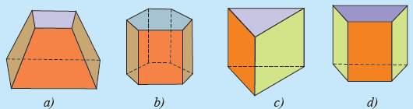
B
HÌNH THÀNH KIẾN THỨC
1. Hình lăng trụ đứng tam giác, hình lăng trụ đứng tứ giác
Quan sát Hình 1 SGK và cho biết, hình nào có:
a) Các mặt bên là hình chữ nhật và hai mặt đáy là hình tam giác?
b) Các mặt bên là hình chữ nhật và hai mặt đáy là hình tứ giác?

Slide 6
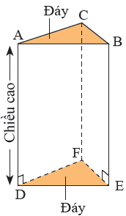
* Hình ABC.DEF là hình lăng trụ đứng.
B
HÌNH THÀNH KIẾN THỨC
1. Hình lăng trụ đứng tam giác, hình lăng trụ đứng tứ giác
- Các đỉnh:
A, B, C, D, E, F.
- Mặt bên:
AD, BE, CF.
- Cạnh bên:
ABED, ACFD, BCFE.
- Mặt đáy (đáy):
mặt ABC, mặt DEF.
- Chiều cao:
độ dài cạnh AD (hoặc BE, CF)

Slide 7
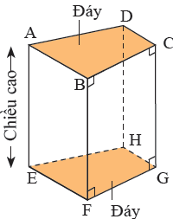
B
HÌNH THÀNH KIẾN THỨC
1. Hình lăng trụ đứng tam giác, hình lăng trụ đứng tứ giác
a) Mặt đáy:
ABCD, EFGH
Mặt bên:
ABFE, BCGF, CDHG, DAEH.
b) Cạnh bên AE bằng với cạnh:
BF, CG, DH.
* Hình lăng trụ đứng tứ giác: là hình lăng trụ đứng có hai đáy là hình tứ giác.
* Chú ý: Hình hộp chữ nhật, hình lập phương là hình lăng trụ đứng tam giác.

Slide 8
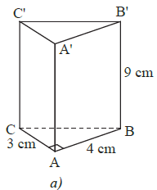

C
THỰC HÀNH
Bài tập 1 trang 57 SGK
Quan sát hình a) và tìm độ dài các cạnh:

Slide 9
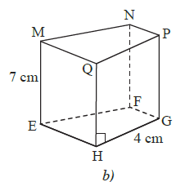
C
THỰC HÀNH
Bài tập 1 trang 57 SGK
Quan sát hình b) và tìm độ dài các cạnh:

Slide 10
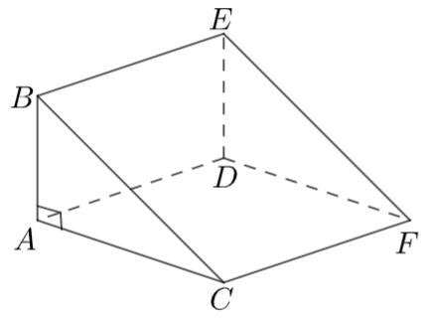
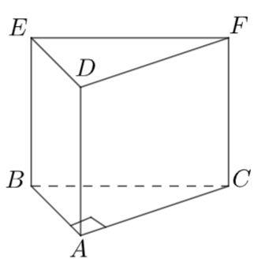
C
THỰC HÀNH
Bài tập 2 trang 57 SGK
Quan sát hình vẽ và cho biết:
Mặt đáy và mặt bên của hình lăng trụ?
Cạnh BE bằng với cạnh nào?
Mặt đáy: ABC, DEF
Mặt bên: ABED, ACFD, BCFE
b) Cạnh BE bằng với cạnh: AD, CF

Slide 11
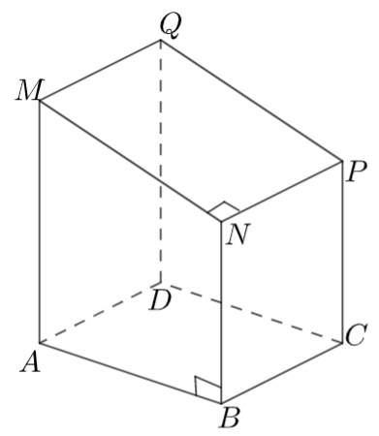
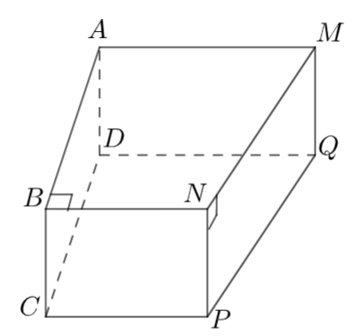
C
THỰC HÀNH
Bài tập 2 trang 57 SGK
Quan sát hình vẽ và cho biết:
Mặt đáy và mặt bên của hình lăng trụ?
Cạnh MQ bằng với cạnh nào?
Mặt đáy: ABNM, DCPQ
Mặt bên: ABCD, BCNP, NPQM, ADQM
b) Cạnh MQ bằng với cạnh AD, BC, NP

Slide 12

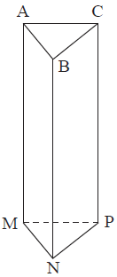
D
VẬN DỤNG
Vận dụng 1 trang 56 SGK
Hộp kẹo Sôcôla được vẽ lại có dạng đứng.
- Thanh Sôcôla có dạng hình gì vừa mới học?
- Hãy chỉ rõ mặt đáy, mặt bên, cạnh bên của hình lăng trụ đó.
- Thanh Sôcôla có dạng hình lăng trụ đứng tam giác
- Mặt đáy: ABC, MNP
- Mặt bên: ABNM, ACPM, BCPN
- Cạnh bên: AM, BN, CP

Slide 13





D
VẬN DỤNG
Tìm các hình ảnh về lăng trụ đứng tam giác và lăng trụ đứng tứ giác trong thực tế?

Slide 14
CHÀO MỪNG THẦY CÔ
VÀ CÁC EM HỌC SINH LỚP 7
CHƯƠNG 3
BÀI 3. HÌNH LĂNG TRỤ ĐỨNG TAM GIÁC
HÌNH LĂNG TRỤ ĐỨNG TỨ GIÁC
(TIẾT 2)

Slide 15
A
KHỞI ĐỘNG
KAHOOT
https://create.kahoot.it/share/7-khoi-ong-lang-tru-ung/5e902027-ecac-4c76-a9c2-4d1086e0f8f9
GV tổ chức ch HS khởi động trên Kahoot hoặc Quizz

Slide 16
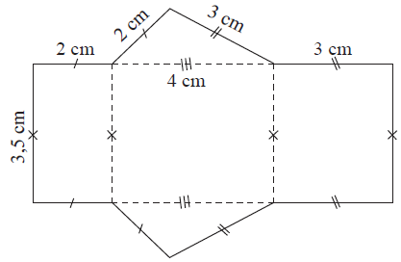
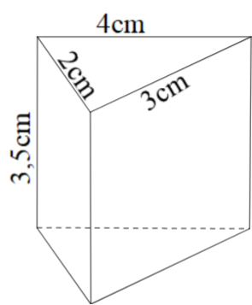
B
HÌNH THÀNH KIẾN THỨC
2. Tạo lập hình lăng trụ đứng tam giác, hình lăng trụ đứng tứ giác
Thực hành 2: Tạo lập hình lăng trụ đứng tam giác có kích thước ba cạnh là 2cm, 3cm, 4cm và chiều cao 3,5cm theo hướng dẫn SGK.

Slide 17
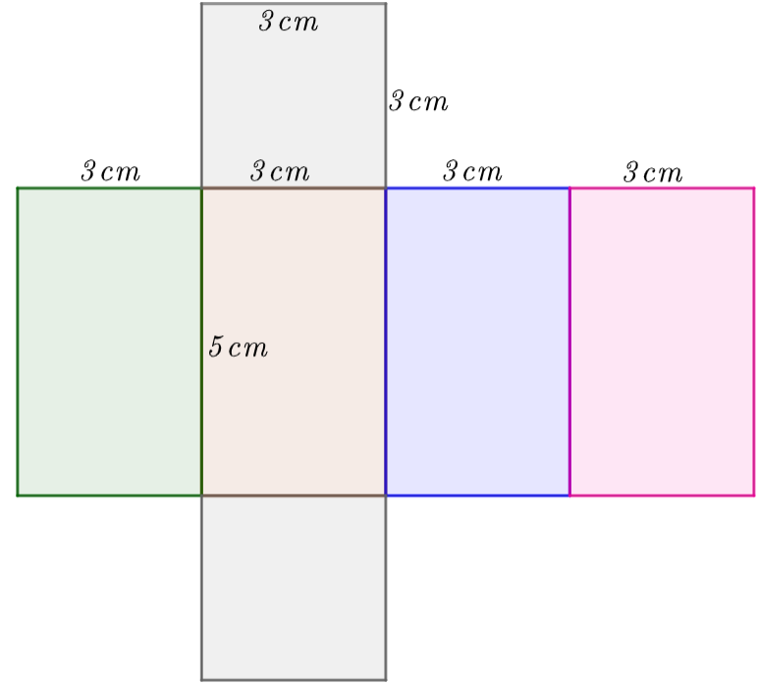
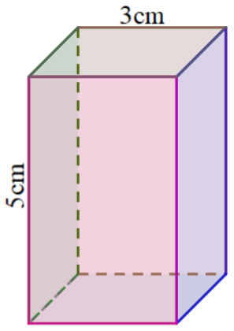
B
HÌNH THÀNH KIẾN THỨC
2. Tạo lập hình lăng trụ đứng tam giác, hình lăng trụ đứng tứ giác
Thực hành 3: Tạo lập hình lăng trụ đứng tứ giác có đáy là hình vuông cạnh 3cm và chiều cao 5cm.

Slide 18
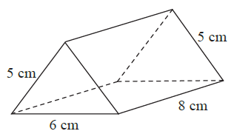
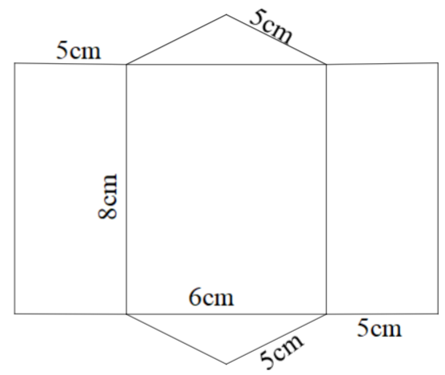
C
THỰC HÀNH
Bài tập 4 trang 57 SGK
Tạo lập hình lăng trụ đứng tam giác với kích thước như hình vẽ

Slide 19
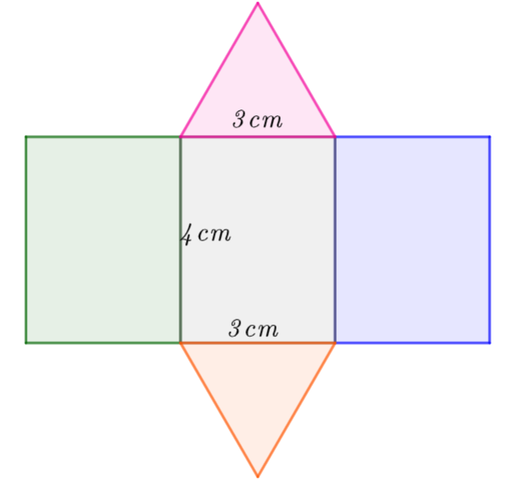
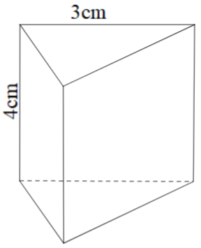
D
VẬN DỤNG
Vận dụng 2 trang 57 SGK
Tạo lập hình lăng trụ đứng có đáy tam giác đều cạnh 3cm, chiều cao 4cm

Slide 20
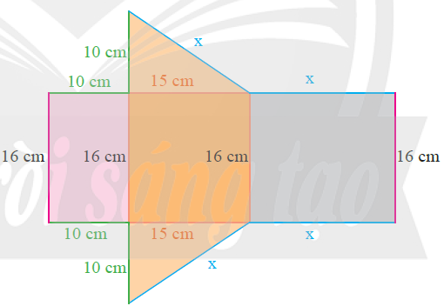
D
VẬN DỤNG
Bài tập 3 trang 57 SGK
Tấm bìa ở Hình 8 có thể tạo lập thành một hình lăng trụ đứng có đáy là tam giác vuông. Cho biết độ dài hai cạnh góc vuông của đáy và chiều cao của lăng trụ.
Độ dài hai cạnh góc vuông của đáy là:
10 cm và 15 cm
Chiều cao của lăng trụ là: 16 cm

Slide 21

- Tìm thêm các hình ảnh thực tế về hình lăng trụ đứng tam giác, lăng trụ đứng tứ giác trong thực tế.
- Tìm hiểu về cột mốc ngã ba biên giới ba nước Việt Nam – Lào – Campuchia.
- Làm bài tập 2/57 và 6/58.
GIAO VIỆC VỀ NHÀ

Slide 22

Chúc Thầy Cô và các em vui vẻ!

